Slide 1
স্বাগতম

Slide 2
শিক্ষক পরিচিতি
দেলোয়ার হোসেন
সহকারী শিক্ষক
নয়াটোলা সরকারি প্রাথমিক বিদ্যালয়
তেজগাঁও , ঢাকা।

Slide 3
পাঠ পরিচিতি
শ্রেণিঃ ২য়
বিষয়ঃ বাংলা।
পাঠ শিরোনামঃ শীতের সকাল।
পাঠ্যাংশঃ শীতের সকাল----শীত করত ।
তাং- ০৮/০২/২০২০
সময়ঃ ৪০মিনিট

Slide 4
শিখনফল
শোনাঃ ১.১.১ বাক্য ও শব্দে ব্যবহ্নত বাংলা যুক্তবর্ণের ধবনি শুনে মনে রাখতে পারবে।
বলাঃ ১.১.১ শব্দে ব্যবহ্নত বাংলা যুক্তবর্ণের ধবনি স্পষ্ট ও শুন্ধ ভাবে বলতে পারবে।
পড়াঃ ১.১.১ যুক্তব্যঞ্জন পড়তে পারবে।
লেখাঃ ১.৪.১ যুক্তব্যঞ্জন ভেঙ্গে লিখতে পারবে।

Slide 5
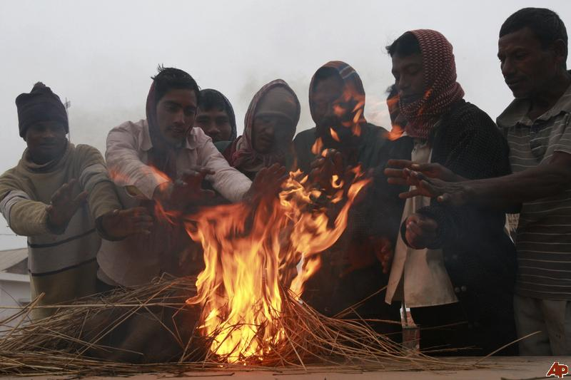
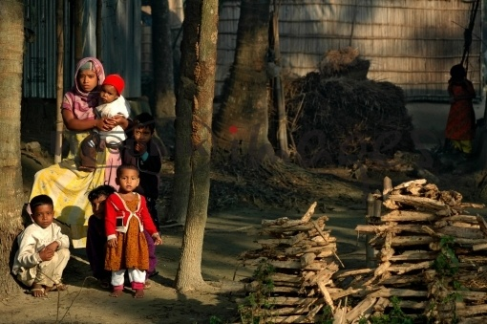
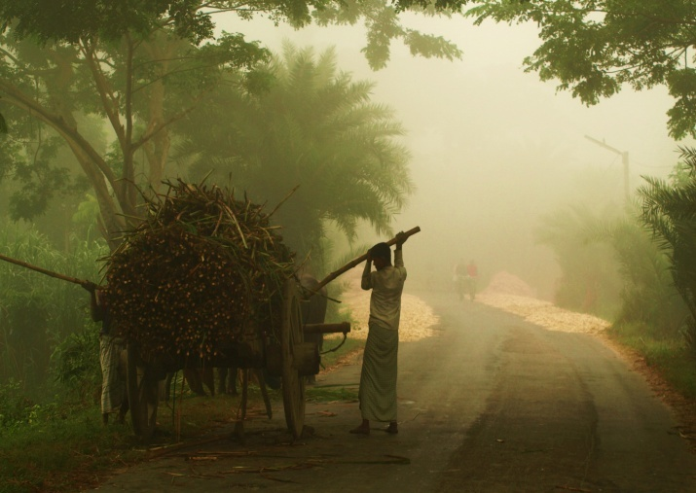
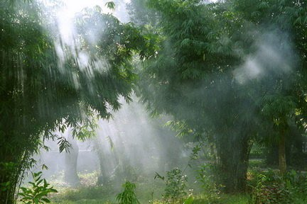
শীতের ছবি

Slide 6
শীতের সকাল

Slide 7
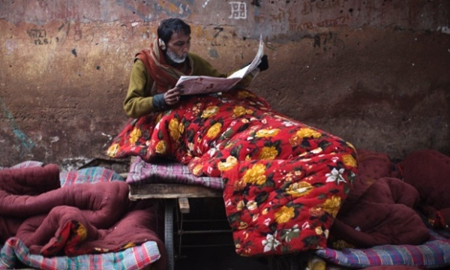
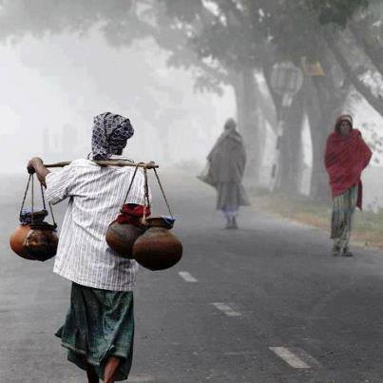
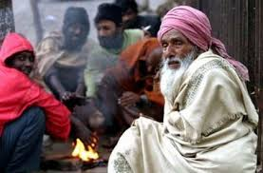
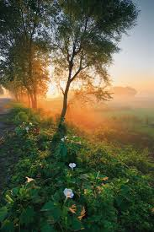
শীতের সকালের দৃশ্য

Slide 8
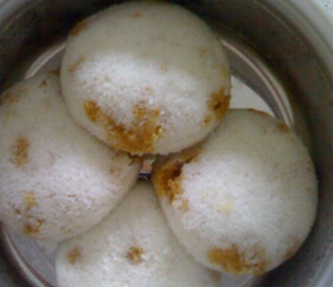
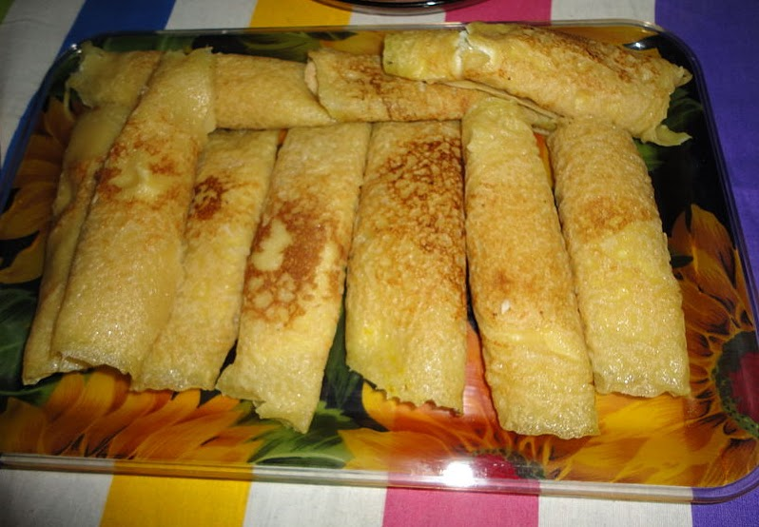
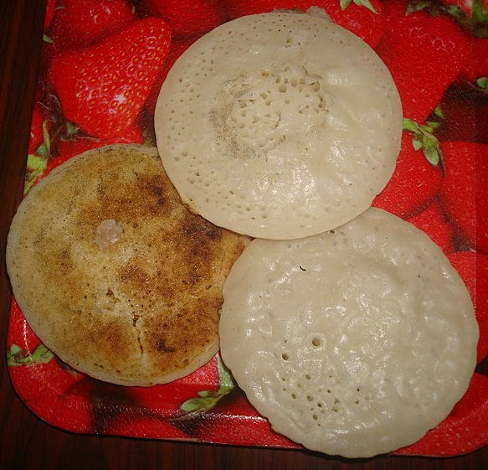
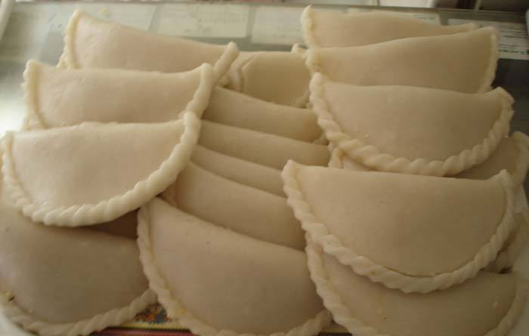
শীতের পিঠা

Slide 9
শীতের সকালে আগুন পোহানোর দৃশ্য

Slide 10
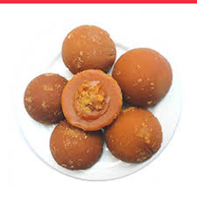
নতুন শব্দ
মিষ্টি
মিঠা
ঠান্ডা
শীত
Notes:
সরব পাঠ ও নিরব পাঠ

Slide 11
যুক্তবর্ণ শিখি
মিষ্টি
ষ্ট
ষ
ট
ঠান্ডা
ণ্ড
ণ
ড

Slide 12
দলীয় কাজ
১। আমরা কোন সময় ভাপা পিঠা খাই?
২। শীতের রোদ কেমন লাগে?

Slide 13
মূল্যায়ন
শব্দার্থ লিখ
মিষ্টি, পোহানো
যুক্তবর্ণ ভেঙ্গে শব্দ লিখ।
ষ্ট, ণ্ড

Slide 14
বাড়ির কাজ
* আরো ষ্ট ও ণ্ড দিয়ে দুইটি করে যুক্তবর্ণ লিখে আনবে।

Slide 15
ধন্যবাদ

